Slide 1
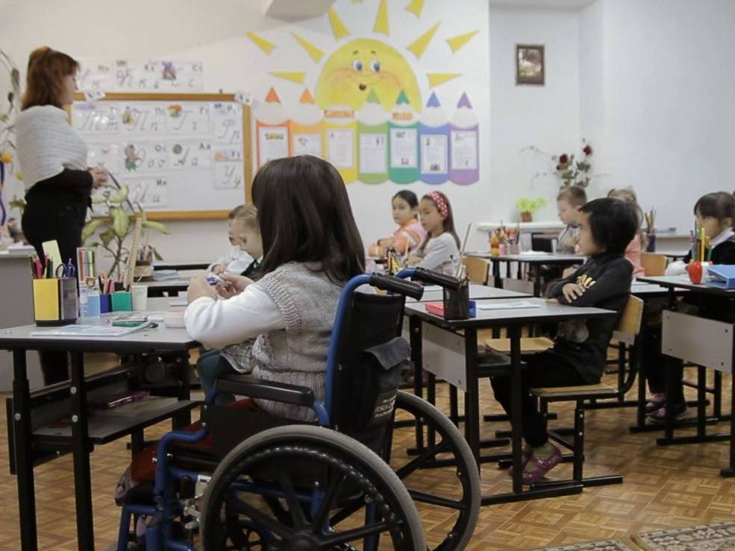
Специальные условия получения образования обучающимися с ТМНР

Slide 2
Специальные условия
условия обучения, воспитания и развития, включающие в себя использование специальных образовательных программ и методов обучения и воспитания, специальных учебников, учебных пособий и дидактических материалов, специальных технических средств обучения коллективного и индивидуального пользования, предоставление услуг ассистента (помощника), оказывающего обучающимся необходимую техническую помощь, проведение групповых и индивидуальных коррекционных занятий, обеспечение доступа в здания организаций, осуществляющих образовательную деятельность, и другие условия, без которых невозможно или затруднено освоение образовательных программ обучающимися с ограниченными возможностями здоровья.(ФЗ «Об образовании в РФ» (ст.79, п. 3)

Slide 3
Специальные условия для детей с ТМНР
Кадровые условия;
Материально-техническое обеспечение
Финансово-экономическое

Slide 4
Кадровое обеспечение
учителя-дефектологи (олигофренопедагоги, сурдопедагоги, тифлопедагоги), учителя-логопеды, педагоги-психологи или специальные психологи, ассистент - помощник, специалисты ЛФК, социальные педагоги, врачи (психиатр, невролог, ортопед, реабилитолог, педиатр и др.).

Slide 5
материально-техническое обеспечение
организации пространства, в котором обучается ребёнок с ТМНР;
организации временного режима обучения;
организации учебного места ребёнка с ТМНР;
техническим средствам обучения и обеспечения комфортного доступа ребёнка с ТМНР к образованию (ассистирующие средства и технологии);
специальным учебным и дидактическим материалам, отвечающим особым образовательным потребностям детей;
обеспечение условий для организации обучения и взаимодействия специалистов, их сотрудничества с родителями (законными представителями) обучающихся.

Slide 6
организации пространства
к соблюдению санитарно-гигиенических норм образовательного процесса (требования к водоснабжению, канализации, освещению, воздушно-тепловому режиму и т. д.);
к обеспечению санитарно-бытовых (наличие оборудованных гардеробов, санузлов, мест личной гигиены и т.д.) и социально-бытовых условий (наличие оборудованного рабочего места, учительской, комнаты психологической разгрузки и т.д.);
к соблюдению пожарной и электробезопасности;
к соблюдению требований охраны труда;
к соблюдению своевременных сроков и необходимых объемов текущего и капитального ремонта и др.

Slide 7
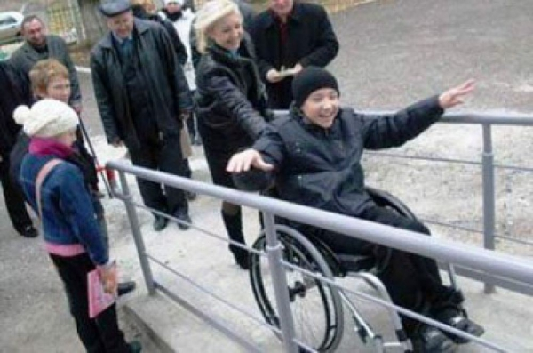
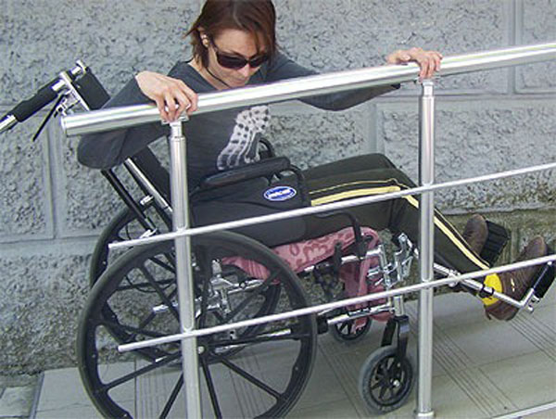
организации пространства
беспрепятственного доступа обучающихся с ТМНР,

Slide 8
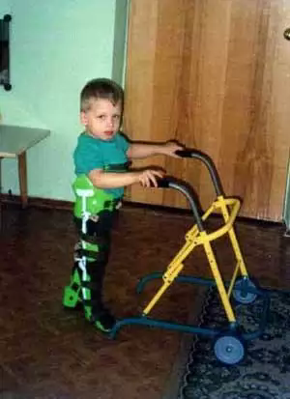
Специальная мебель
Вертикализаторы

Slide 9
Специальные фиксаторы на стулья

Slide 10
Оборудование для обучения

Slide 12
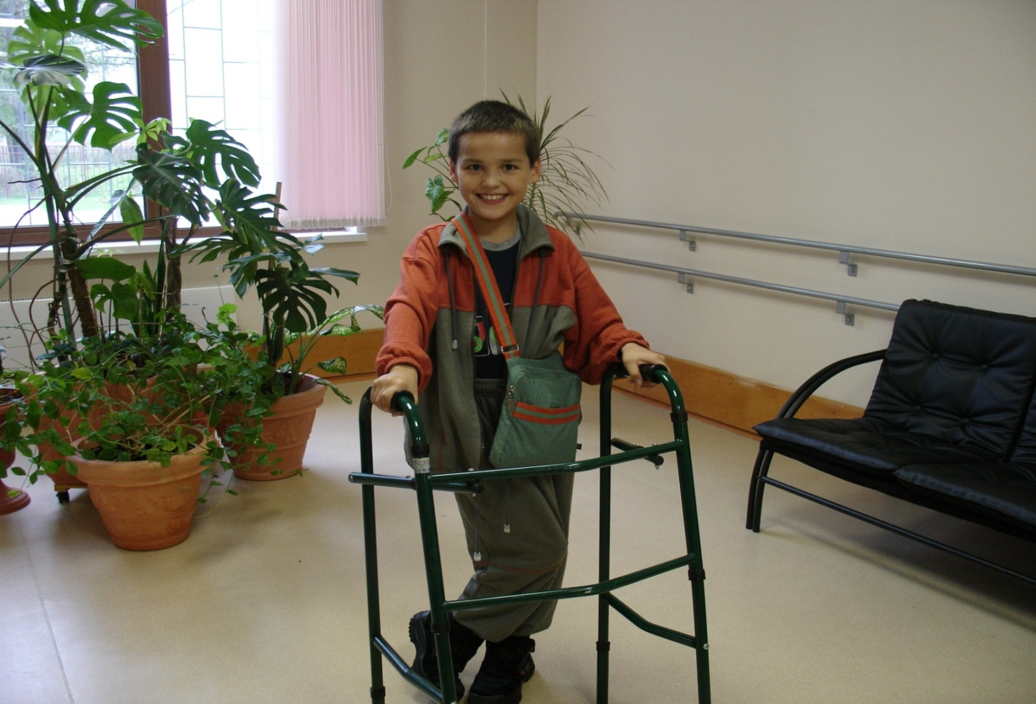
Временной режим образования
создается индивидуально с учетом его особых образовательных потребностей, а также сопутствующих нейросенсорных нарушений.

Slide 13
Тренажеры

Slide 14
ассистирующие / вспомогательные технологии
индивидуальные технические средства передвижения (кресла-коляски, ходунки, вертикализаторы и др.);
подъемники;
приборы для альтернативной и дополнительной коммуникации;
электронные адаптеры,
переключатели и др.

Slide 15
Большие клавиатуры
Большая клавиатура с клавишами (∅22мм) удаленными друг от друга

Slide 16
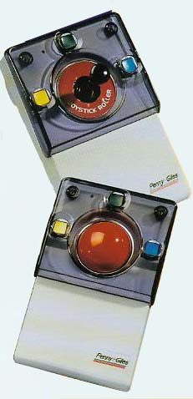
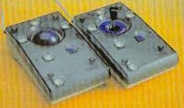
Джойстики, трекболы

Slide 17
Головная мышь
Мышь, управляемая движением головы полностью заменяет стандартную мышь
В случае работы с виртуальной клавиатурой полностью заменяет стандартную клавиатуру

